Slide 1
Интеллектуальный марафон
Разработал преподаватель Федорищенко Т.В.

Slide 2
Задание 1. Знатоки
Ответить на вопросы. За каждый правильный ответ 1 балл
1. Устройство, предназначенное для вывода текстовой и графической информации
монитор
2. Устройство для ввода алфавитно-цифровой информации
клавиатура
3. Клавиша, подтверждающая команду (ввод)
Enter
4. К устройствам вывода графической информации относится
принтер
5. На что указывает расширение файла?
тип приложения
6.Магнитный диск для хранения информации в персональном компьютере.
Жесткий диск (винчестер)

Slide 3
7.Объединение компьютеров между собой с помощью линий связи?
компьютерная сеть
8.Программа для просмотра веб – сайтов и веб- страниц?
браузер
9.Сколько Бит, в одном Байте?
8 бит
10. Совокупность знаний, сведений и данных окружающей среды?
информация
11. Центральный «мозг» компьютера, предназначенный для переработки информации?
процессор
12. Устройство для охлаждения центрального процессора.
кулер (вентилятор)
13. Универсальное электронное устройство обработки информации.
ЭВМ

Slide 4
14. Специальный индикатор, указывающий позицию на экране.
курсор
15. Программы управления внешними устройствами.
драйвер
16. Небольшая вредоносная программа, которая может приписывать себя к другим программам.
вирус
17. Манипулятор ручного управления курсором.
мышь
18. Разъемы для подключения периферийных устройств.
порты

Slide 5
Задание 2. Кроссворд "Устройство компьютера"
За каждый правильный ответ начисляется 1 балл
«Мозг» компьютера.
Устройство для ввода звука.
Устройство для прослушивания музыки, звука.
Устройство для хранения программ и данных.
Устройство для просмотра информации.
Устройство аналогичное «мышке».
Устройство для ввода информации в компьютер с листа бумаги.
 |  |  |  |  |  |  |  |  |  | 1
 |  |  |  |  |  |  |  |  |  |  |  |  | 3
 |  |  | 2
 |  |  |  |  | 4
 |  |  |  | 5
6 |  |  |  |  |  |  |  |  | 7
П
Р
ОЦ
ЕС
С
ОР
М И К Р О Ф
Н
Н
АУ
Ш
Н
ИК
И
Д
И
СК
И С П Л
Й
Д Ж О Й
Т И К
К А
Е Р

Slide 6
Задание 3. Юный шифровальщик
За каждый правильный ответ начисляется 1 балл
Используя шифр, найдите слова, которые скрываются за этими цифрами:
 |  |  |  |  |  |  |  |  |  | ШИФР
1 | 8 | 11 | 6 | 13 | 8 | 6 | 11 |  |  | И | Н | Т |  |  | Е | Р |  | Г |  | П
 |  |  |  |  |  |  |  |  |  | 1 | 8 | 11 |  |  | 6 | 13 |  | 3 |  | 10
11 | 13 | 1 | 3 | 3 | 6 | 13
 |  |  |  |  |  |  |  |  |  | О | А | М |  |  | Ф | Й |  | С |  | Д
10 | 13 | 1 | 8 | 11 | 6 | 13 |  |  |  | 4 | 9 | 2 |  |  | 14 | 7 |  | 12 |  | 5
10 | 13 | 4 | 3 | 13 | 9 | 2 | 2 | 9
1 | 8 | 11 | 6 | 13 | 14 | 6 | 7 | 12
12 | 13 | 6 | 5 | 9
и н т е р н е т
т р и г г е р
п р и н т е р
п р о г р а м м а
и н т е р ф е й с
с р е д а

Slide 7
Задание 4. Анаграмма
Переставить буквы и получить новое слово, связанное с информатикой и компьютерами. Напри­мер, из слова "док" можно получить слово "код", а из слова "иголка" — "логика». За каждое правильно составленное слово – 1 балл.
Граммпора
программа
2. Лайф.
файл
3. Нимотор
монитор
Лайботик
килобайт
5. Пьюромтек
компьютер
6. Свитерчен
винчестер
7. Таксиед
дискета

Slide 8
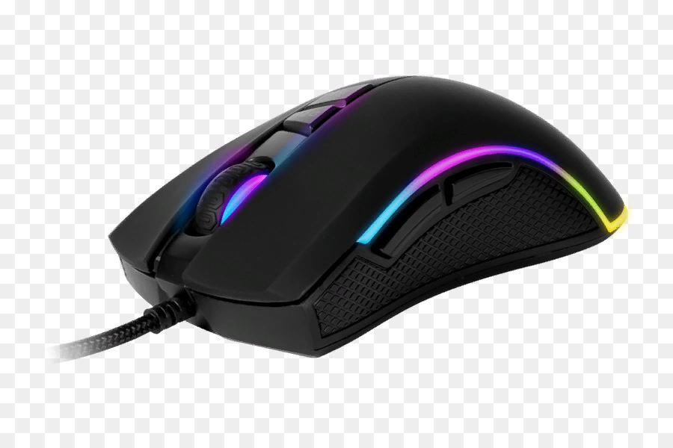
Задание 5. Сектор — черный ящик
Впервые она была разработана в ходе создания операционной системы NLS. Разработчик системы Дуглас Энгельбарт придумал для работы с системой механический манипулятор, который впервые был представлен широкой публике на научной конференции, которая проходила в
Сан-Франциско 9 декабря 1968 года.
Что же это?
Ответ: Мышь

Slide 9
Задание 6. Дешифратор
Представленные пословицы перефразированы на компьютерный лад. Задача перевести их в общепринятую форму. За верный ответ - 1 балл.
1. Лучше Корвет на столе, чем Pentium во сне.
(Лучше синица в руке, чем журавль в небе)
2. Каждая новая программа - это хорошо забытая старая.
(Новое – хорошо забытое старое)
3. По компьютерам встречают, по программам провожают.
(По одежке встречают, по уму провожают)
4. Алгоритмам учиться - всегда пригодится.
(Учиться – всегда пригодится)
5. Хороша веревка длинная, а программа короткая.
(Волос длинный, ум короткий)
6. Не дорога программа, дорог алгоритм.
(Дорог не подарок, а дорого внимание)

Slide 10
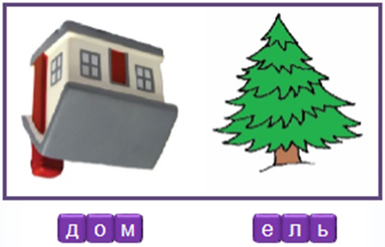
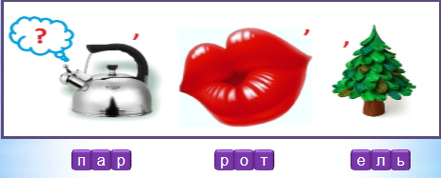
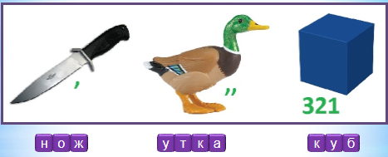
Задание 7. Ребусы
За каждый правильный ответ начисляется 1 балл
1
3
модель
пароль
4
2
хакер
ноутбук

Slide 11
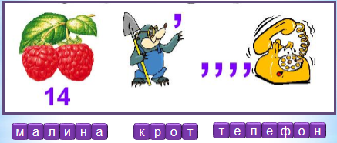
5
7
микрофон
сервер
6
8
пиксель
накопитель

Slide 12
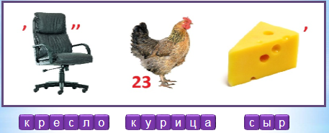
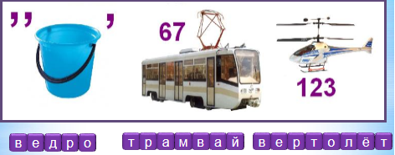
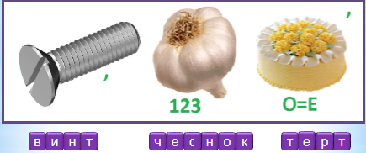
9
11
каталог
10
ресурсы
12
драйвер
винчестер

Slide 13
Спасибо за игру!

Slide 14
Разработал преподаватель Федорищенко Т.В.

